Slide 1
COMPENSADORES EN ADELANDO/ATRASO CONTROLADORES PID
ING. JOSE CONSUEGRA
ING. ADOLFO DUARTE
JHON ALEXANDER PARRA PAYARES

Slide 2



COMPENSADORES EN ADELANTO EJERCICIO#1
Para el sistema Gs=(s+4)/((s*(s^2+(3*s)+2)))
diseñar un compensador para que el sistema tenga un Mp<20% y un ts<5s
Analisisamos el sistema en LO y LC para determinar que tipo de compensador debemos aplicar
Parámetros en LC
Ts(2.00)=13.3632
Tr=1.0404
Mp=45.4823
Tp=2.6776
Tao=2.9051
ValorF=1.0000

Slide 3
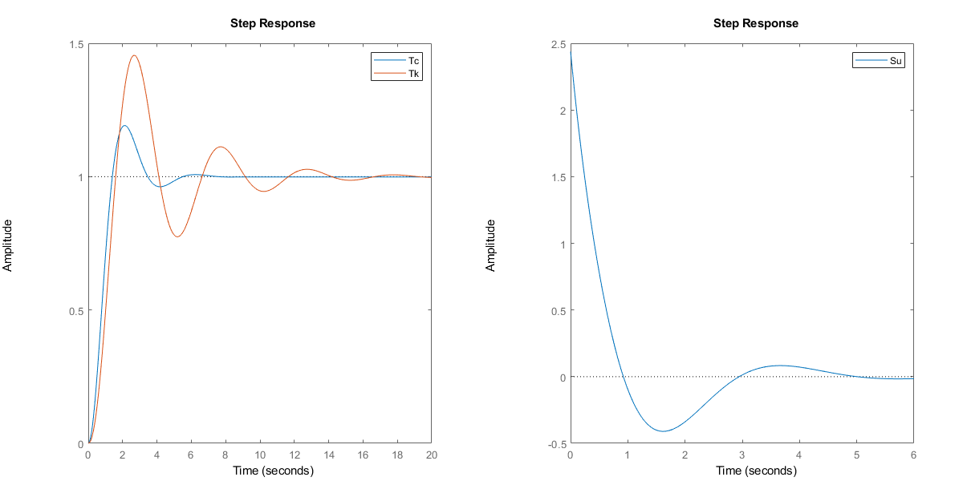
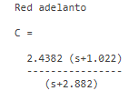
Con ayuda de la herramienta computacional se aplica el método de bisectriz para calcular el controlador y obtenernos el siguiente resultado
C=2.4382*(s+1.022)/ (s+2.882)
%% Calcular polos deseados y posicion
clc
close all
Mp=0.2; Ts=5; %Aqui definimos el maximo pico y tiempo de establecimiento deseado
Sigma=-log(ProcentajeCriterioTs)/Ts
Zeta=-log(Mp)/(sqrt(log(Mp)^2+pi^2))
Wn=Sigma/Zeta
Wd=Wn*sqrt(1-Zeta^2)
% rlocus(Gs)
% sgrid(Zeta,0)
[C]=LeadLagLGR(Gs,Sigma,Wd,0,0,0,2)%calculamos nuestro compensador
Volvemos a evaluar nuestro sistema , ahora con el compensador aplicado y tenemos que
Parametros LC
Ts(2.00)=4.8918
Tr=0.9429
Mp=19.1907
Tp=2.1189 Tao=1.0634
ValorF=1.0000
Tc=sistema controlado
Tk= sistema retroalimentado
Su=señal de control

Slide 4
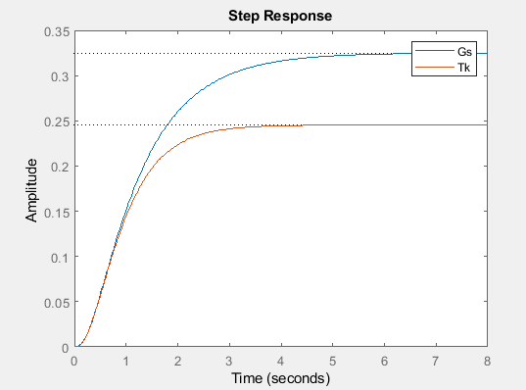
Para el sistema Gs= 13/(((s+1)*(s+4)*(s+10)))
diseñar un compensador para que el sistema tenga un Mp<25% y un ts<4/3s Ep<=0.2
Se realiza un análisis de el sistema en LO y LC para determinar qué tipo de compensador aplicar
Parametros LC
Ts(2.00)=2.9062
Tr=1.6034
Mp=0.0000
Tp=6.5919
Tao=0.6318
ValorF=0.2453

Slide 5
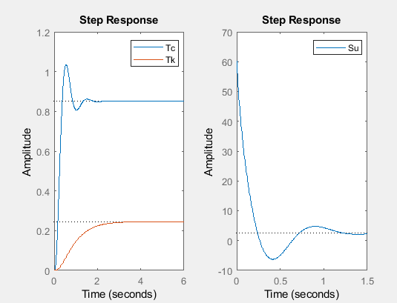
Luego de analizar el sistema se puede ver que es necesario mejorar la respuesta transitoria aplicaremos una red en adelanto
Aplicando el método de bisectriz con la ayuda de la herramienta de software se obtuvieron los siguientes resultados:
C= 60.157*(s+3.833)/ (s+13.13)
Parametros LC
Ts(2.00)=1.2386
Tr=0.2312
Mp=21.5193
Tp=0.5484
Tao=0.2693
ValorF=0.8509-→ Ep=1-0.8509=0.1491
Siendo necesario solo una red en adelanto

Slide 6
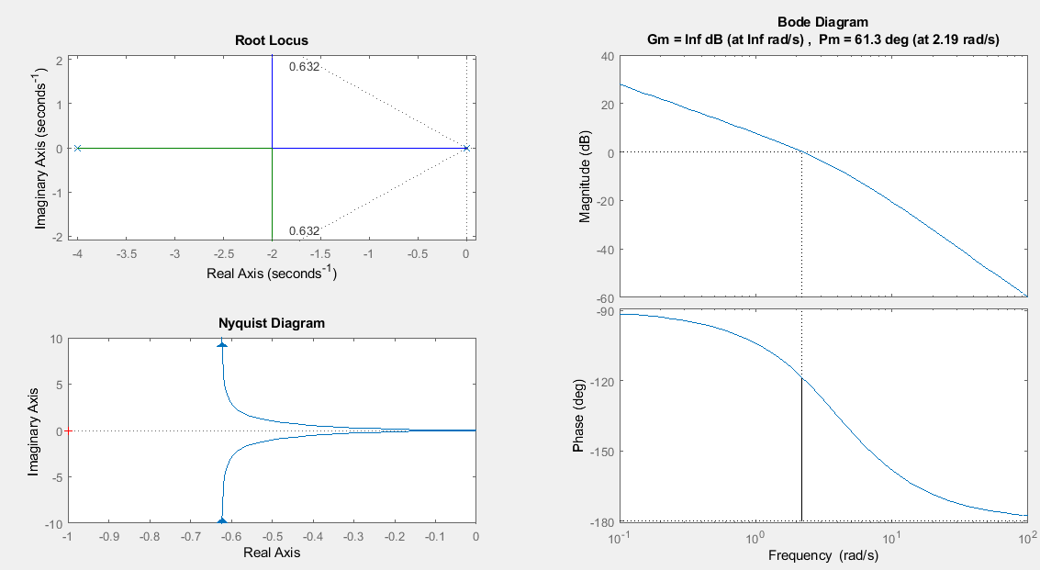
COMPENSADORES EN ATRASO EJERCICIO#1
Para el sistema Gs=2.5/((0.25*s^2+s))
diseñar un compensador para que el sistema tenga Kv>=50
Se analiza el sistema en lazo abierto y lazo cerrado para determinar qué tipo de compensador aplicar
Parametros en LC
Ts(2.00)=1.8951
Tr=0.6124
Mp=7.6893
Tp=1.2894
Tao=0.4120
ValorF=1.0000
Kv = 2.5000

Slide 7
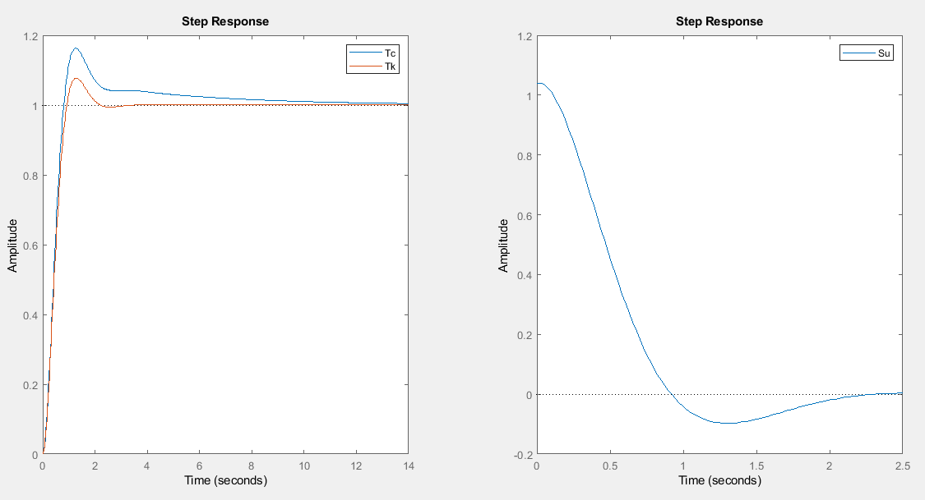
Aplicaremos una red en atraso para mejorar Kv, el resultado obtenido del controlador escogiendo como polos deseados los polos dominantes en lazo cerrado del sistema obteniendo:
Sigma = 2
Wd = 2.4495
C= 1.0382*(s+0.2)/ (s+0.01)
Ts(2.00)=6.8728
Tr=0.5480
Mp=16.2753
Tp=1.2624
Tao=1.4941
ValorF=1.0000
Kv =51.9118

Slide 8
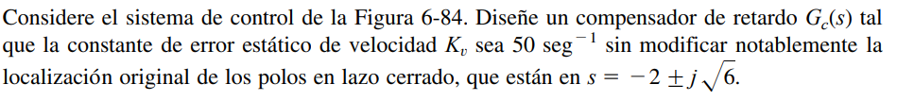
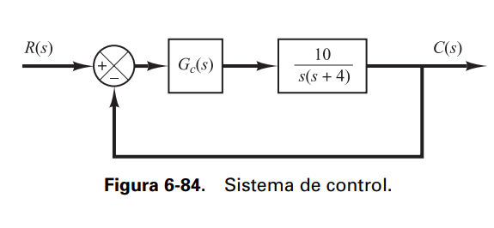


Gs=(10)/(s*(s)+(s*4))
Tf LO Tf LC

Slide 9
bibliografia

